Slide 1


Единая нотариальная информационная система
Казахстана www.enis.kz

Slide 2
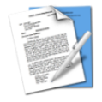




краткая информация о системе
Единая нотариальная информационная система (ЕНИС)
Инициирована в 2009 году; в опытной эксплуатации с 2011 года
Обязательство пользоваться системой закреплено в законодательстве Республики Казахстан
Пользуются порядка 3600 нотариусов
В систему занесено около 40 млн нотариальных записей
25 различных сервисов

Slide 3
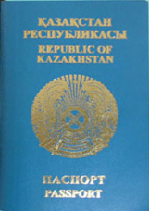
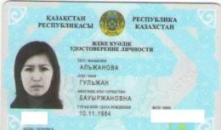
интеграции с другими ИС
ЕНИС интегрирована с рядом государственных баз данных (ГБД)
и информационных систем:
ГБД
«Физические лица»
ГБД «Регистр недвижимости»
ГБД
«Юридические лица»
Содержит подробные сведения обо всех гражданах и временно проживающих в Казахстане лицах.
1) Позволяет проверять легитимность документов
2) Предотвращает совершение неправомерных действий
Содержит подробные сведения о недвижимости:
Техническая характеристика
Наличие обременений
Сведения о владельце
Содержит подробные сведения о всех организациях Казахстана.
1) Сведения о руководителе
2) Общие сведения

Slide 4

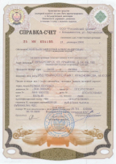



особые возможности системы
Регистрация права на недвижимое имущество
  ЕНИС участвует в ускоренной регистрации прав на нового владельца недвижимости после продажи/передачи недвижимости
  Данный сервис повысил место Казахстана на 9 позиций в рейтинге Doing Business Всемирного банка
Автоматическая отмена доверенности
  Сразу после регистрации смерти доверителя в местном органе ЗАГС, ЕНИС находит и отменяет доверенности, в которых умерший человек фигурировал в качестве доверителя (по закону такие доверенности теряют силу)
  В случае нахождения нарушений, сведения передаются в Министерство юстиции Казахстана
Видео обучение
  В ЕНИС выкладываются видеолекции с возможностью оставлять комментарии и задавать вопросы
  Обучение проходит по сложным ситуациям в нотариальной деятельности

Slide 5
Демонстрация системы

Slide 6
Спасибо за внимание!

